Slide 1

Recherche de caractéristiques uniques
Oscillations autour de la trajectoire
Ecart à un segment de droite moyen
$$10 ms$$

Slide 2
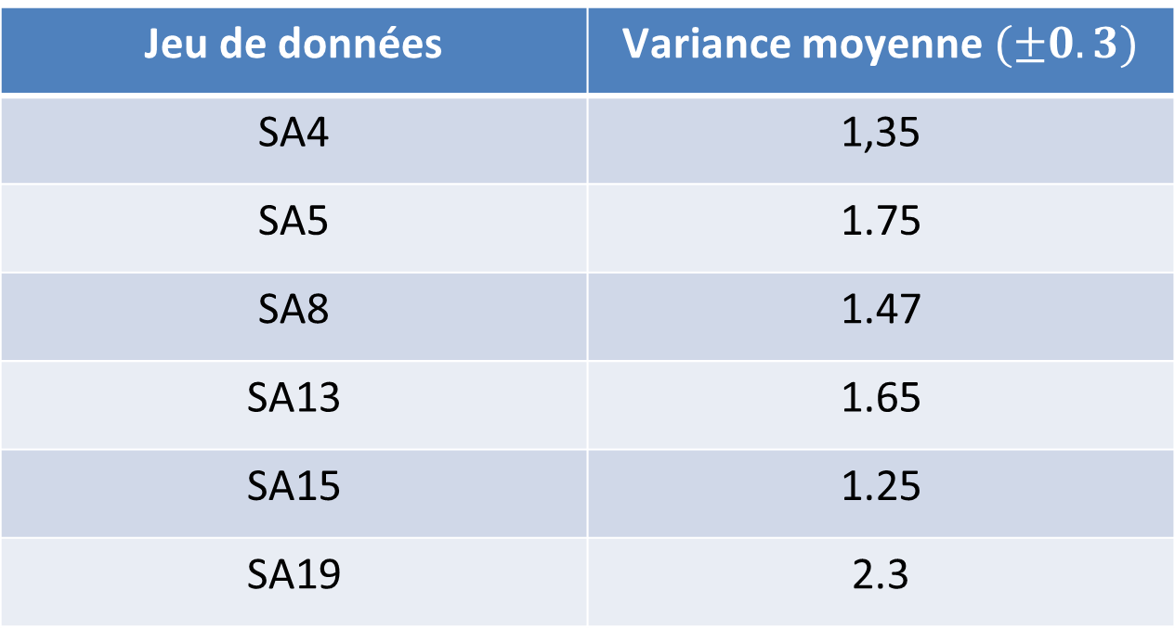
Oscillations autour de la trajectoire
Jeu de données | Variance moyenne $(±0.3)$
SA4 | 1,35
SA5 | 1.75
SA8 | 1.47
SA13 | 1.65
SA15 | 1.25
SA19 | 2.3

Slide 3

Direction privilégiée par le regard
Papier : Towards Task-Independent Person Authentication Using Eye Movement Signals

